Slide 1

Тернівській професійний гірничий ліцей
Методична розробка
з предмету «Рудникова автоматика»
Урок – гра
«Автоматичний пуск конвеєрної лінії»
Виконав спеціаліст вищої категорії,
викладач - методист
Орлова З.В.
м. Тернівка
2022р.

Slide 2

УРОК – ГРА
ПУСК КОНВЕЄРНОЇ ЛІНІЇ

Slide 3

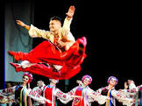
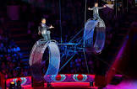

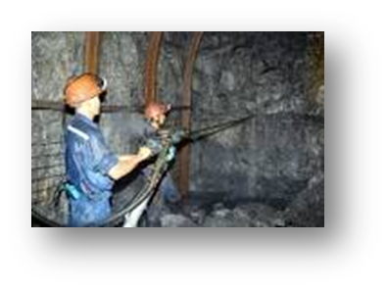
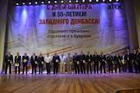

Працьовитість - душа будь-якої справи і запорука добробуту.
Чарлз Діккенс

Slide 4

МЕТА УРОКУ:
Вивчити роботу апаратури АУК - 1М при запуску конвеєрної лінії.
Виховувати почуття відповідальності за обрану професію

Slide 5
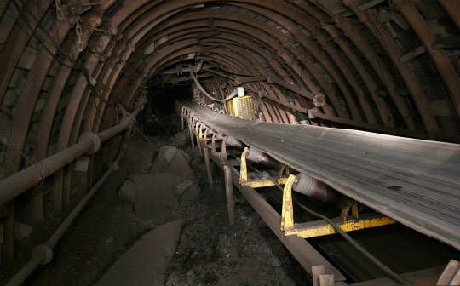
Конвеєр призначений для безперервного транспортування відбитої гірської маси з виїмкової ділянки та вибою підготовчих виробок

Slide 6
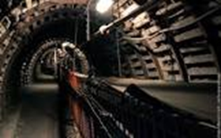
Переваги стрічкових конвеєров
Стрічкові конвеєри ефективно замінюють локомотивну та канатну відкатку, що зумовлено такими їх перевагами;
можливість транспортування вантажів у похилих виробках, простота нарощування та розгалуження лінії,
широкі можливості для автоматизації,
безперервність,
відносна безпека.

Slide 7
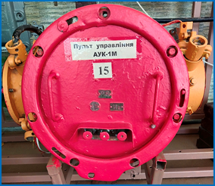
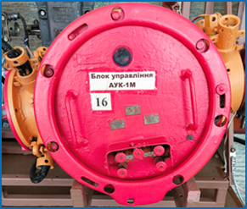
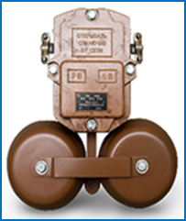
Маркування обладнання
У зв'язку з важкими умовами виробництва до більшості технічних засобів гірничої автоматики пред'являються вимоги підвищеної надійності, захищеності в умовах вологості, запиленості, вібрацій та, головним чином, іскро- та вибухобезпеки.
У шахтах небезпечних за вибухом метану та вугільного пилу використовують обладнання у спеціальній вибухобезпечній оболонці.
Маркування обладнання:
за рівнем вибухозахисту:
РН - рудничні нормальні
РП – рудничні підвищеної надійності
РВ – рудничні вибухобезпечні
РО – рудничні особливо вибухобезпечні
За видом вибухозахисту вибухонепроникна
оболонка в залежності від напруги та металевого
струму короткого замикання:
1В – Uн < 100B Iк.з. ≤ 100А
2В – 100B < Uн < 220B 100А < Iк.з. < 450
3B – 220В < Uн < 1140В Iк.з > 100А
4В - Uн > 1140В Iк.з. > 100А

Slide 8
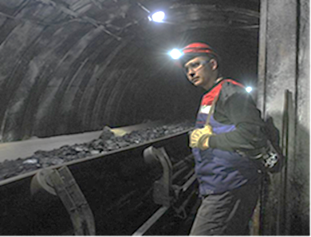
Завдання автоматизації
Завданнями автоматизації є забезпечення високої ефективності виробництва, безпеки роботи за рахунок автоматичного контролю основних параметрів обладнання та небезпечних факторів (газу, відсутність провітрювання), попередження небезпечних режимів роботи обладнання та персоналу, автоматична сигналізація, блокування, регулювання та управління.

Slide 9
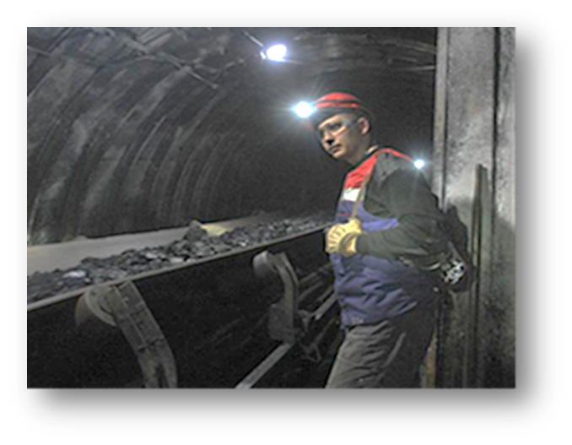
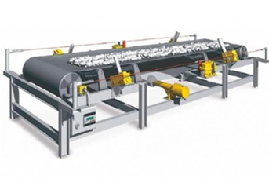
Види конвеєрних ліній
Конвеєрні лінії характеризуються значною протяжністю (десятки кілометрів) та розгалуженістю транспортних магістралей, що змінюють згодом свої параметри: довжину, топологію тощо.
В умовах шахт конвеєрна лінія може бути не розгалуженою та розгалуженою.
Під нерозгалуженою конвеєрною лінією розуміють однопоточну лінію, в якій вантаж на кожен конвеєр надходить тільки з одного попереднього конвеєра, а під розгалуженою – багатопоточну лінію, що складається з відгалужень та збірної частини. Для розгалужених конвеєрних ліній потрібне узгодження режимів роботи основних – магістральних конвеєрів з дільничними конвеєрами

Slide 10
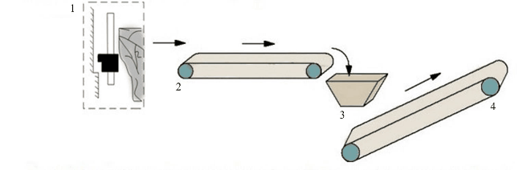
Транспортування вугілля
Дільнична стрічкова конвеєрна лінія забезпечує транспортування вугілля від очисного вибою до місця навантаження на магістральну конвеєрну лінію. Як правило, перевантаження здійснюється через накопичувальний бункер.
Рисунок 2 – Технологічна схема багатопоточної лінії транспорту вугілля від очисного вибою(анімація: 4 кадри, 125 кілобайт)(1 – очисний вибій, 2 – дільнична конвеєрна лінія, 3 – бункер, 4 – магістральна конвеєрна лінія)

Slide 11
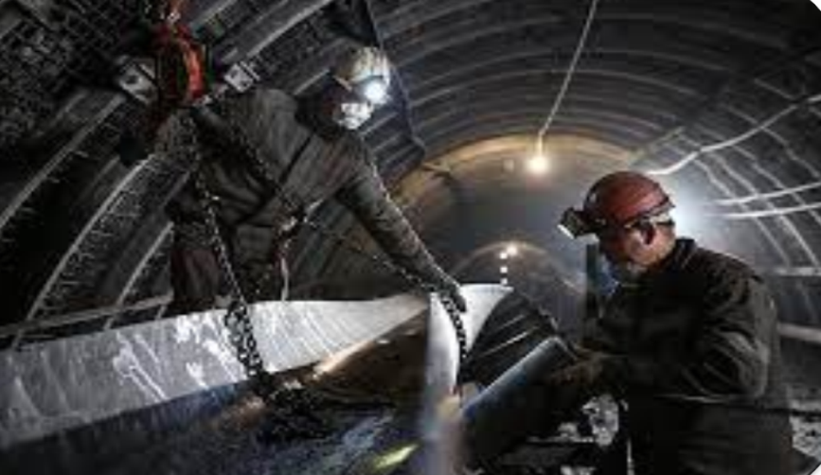
Ефективність впровадження автоматизації залежить від поточності операцій у технології виробництва, наявності комплексної механізації, правильної експлуатації апаратури та інших компонентів

Slide 12
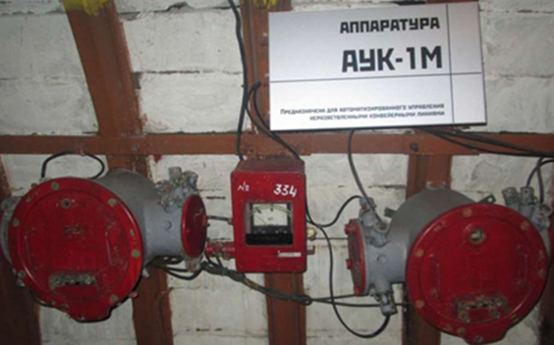
Автоматизація конвеєрної лінії
В даний час майже всі стрічкові конвеєрні лінії на шахтах автоматизовані.
Основним видом управління є автоматизоване управління, технічна сутність якого полягає в централізації управління процесами пуску - зупинка конвеєрів у лінії, при забезпеченні автоматичного захисту від розвитку аварії у разі виникнення аварійних ситуацій.

Slide 13
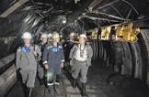
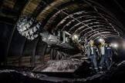
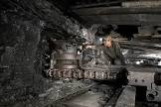

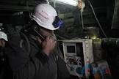
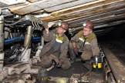
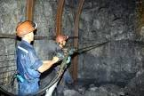
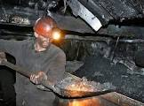


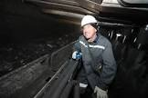

Ми знаємо, хто ми є, але не знаємо, ким ми можемо бути.
Вільям Шекспір

Slide 14

Правила гри «ХТО Я ?»
Виходить учень до дошки.
Одягаємо йому корону на якій знаходиться малюнок
Інші учні відповідають на питання учня,
щоб дізнатися про елемент.
Потім розповідають про призначення, устрій,
принцип роботи обладнання.

Slide 15
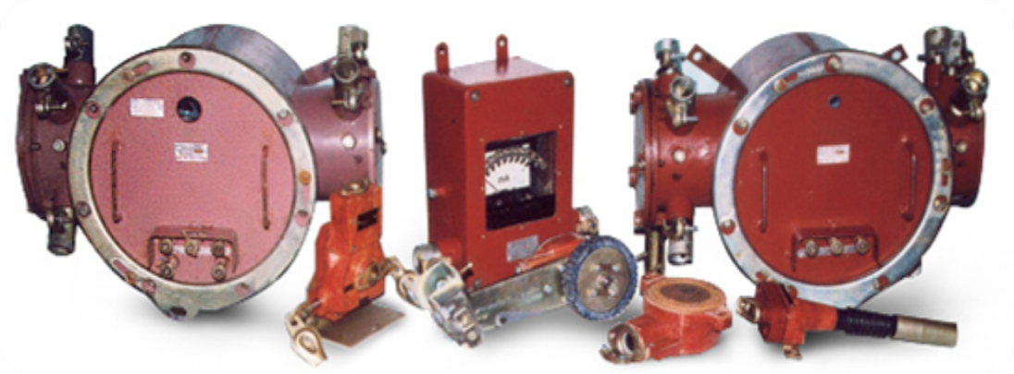
Апаратура керування стрічковим конвеєром
Комплекс апаратури АУК-1М призначений для автоматизованого керування нерозгалуженими та розгалуженими конвеєрними лініями
До складу апаратури входят:
1.Пульт управлінняПУ;
2. Виносний прилад вказівник ВПУ;
3. Блоки управління БУ;
4. Блок кінцевого реле БКР;
5. Телефонну трубку;
6. Звукові сигналізатори СВ1;
7. Датчики швидкості ДКС (УПДС);
8. Датчики сходу стрічки КСЛ – 2;
9. Кабель тросові вимикачі КТВ – 2;
10. Кнопковий пост управління КУ – 92;
11. Електродні датчики заштибовки виготовяються з жили кабелю за місцем установки

Slide 16

Конвеєр призначений для безперервного транспортування відбитої гірської маси з виїмкової ділянки та вибою підготовчих виробок

Slide 17
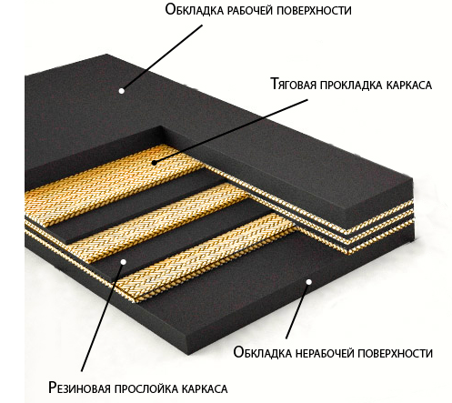
Конвеєрна стрічка
обкладання робочої поверхні
Основою конвеєра є резинотканева стрічка, яка огинаючи з одного боку приводний, а з іншого – кінцевий барабан, здійснює поступальний рух і є одночасно тяговим та вантажонесучим органом конвеєра.
Стрічка складається з каркаса (передаючого тягове зусилля), верхньої, нижньої та бічних обкладок, що оберігають каркас від механічних пошкоджень та проникнення вологи. Каркас стрічок виконують із окремих , з'єднаних між собою шарів гуми, тканинних прокладок або сталевих тросів.
тягове прокладання каркаса
обкладання неробочої поверхні
гумовий прошарок каркасу

Slide 18
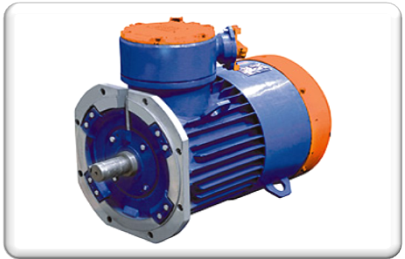
Асинхронний трифазний двигун з короткозамкненим ротором
Призначений для перетворення електричної енергії в механічну,
для роботи від трифазної мережі змінного струму частотою 50 Гц в якості приводу стаціонарних машин і механізмів в підземних виробках вугільних шахтах, небезпечних по газу (метану) і вугільного пилу .

Slide 19
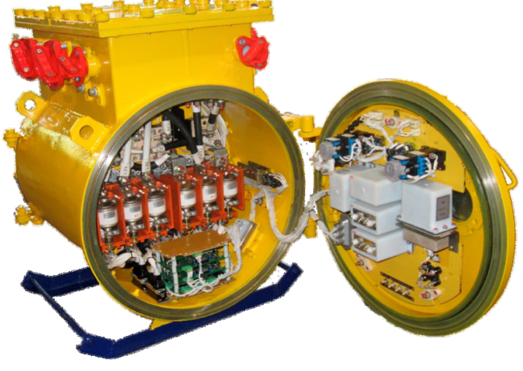
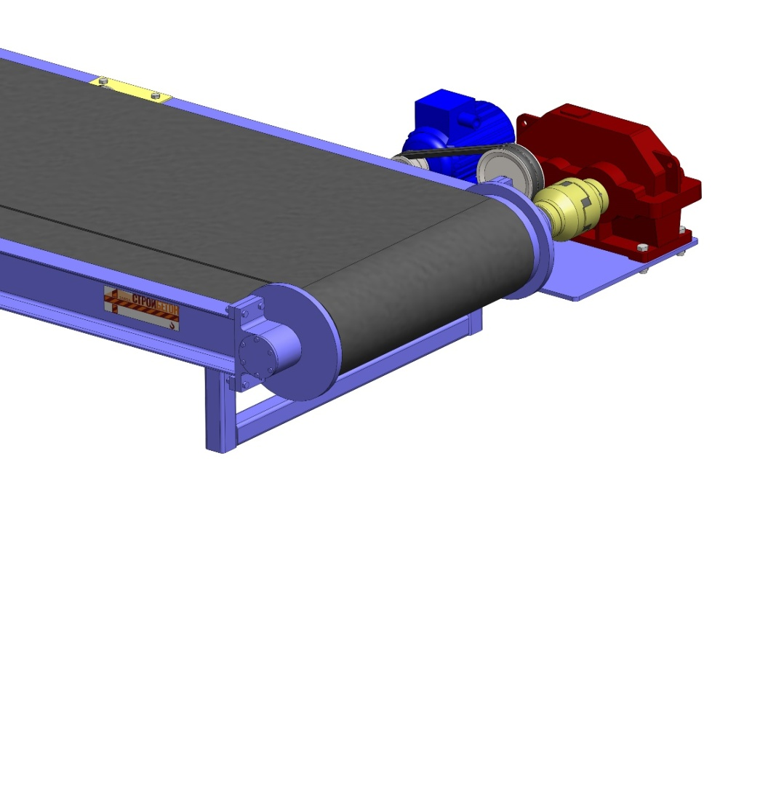
П – пускач
В - вибухобезпечний
И – з іскробезпечними
ланцюгами керування
250 – номінальний струм
М - модернизований
конструктивно
Р - реверсивний
Для управління та захисту асинхронного трифазного електродвигуна з короткозамкненим ротором

Slide 20
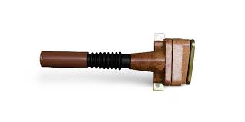
Датчик сходження стрічки КСЛ-2
Датчик КСЛ - 2 призначений для контролю аварійного сходу у бік конвеєрної стрічки та видачі сигналу у систему дистанційного чи автоматизованого керування.
Датчики встановлюють біля приводної та натяжної головок конвеєра на відстані 1,5 м від осі барабана.
Кількість датчиків вздовж конвеєрної лінії визначається умовами експлуатації: прямолінійністю ставу конвеєра, станом ґрунту виробітки, наявністю центруючих роликів

Slide 21
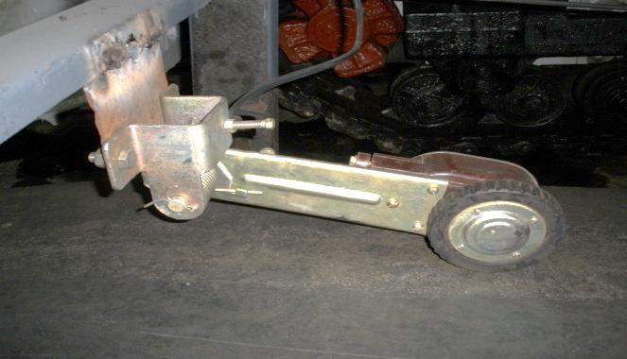

Датчик швидкості УПДС
Датчик швидкості УПДС призначений для отримання електричного сигналу, що використовується при контролі руху та швидкості стрічки стрічкового конвеєра в апаратурі АУК-1М
Датчик швидкості "УПДС" встановлюють на приводних станціях стрічкових конвеєрів на чистий стороні стрічки в тих місцях, де вона має найменші коливання вздовж своєї поздовжньої осі. Рекомендується встановити датчик так, щоб його приводний ролик знаходився на відстані близько 250мм від опорного горизонтального ролика конвеєра.

Slide 22
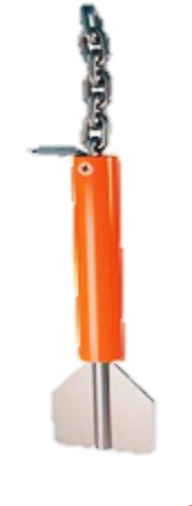
Датчик заштибування електродний
ДЗШ
Датчик заштибовки електродний не входить в комплект комплексу АУК.1М і виготовляється на шахті з відрізка гнучкого неекранованого шахтного кабелю, наприклад, ШРБ, ГРШ довжиною, яка дорівнює відстані від місця установки блоку управління до точки контролю рівня гірничої маси, яка транспортується, перевантажується з конвеєра на конвеєр, але не більше 50 м.
До робочої частини датчика відноситься кінцева ділянка відрізка кабелю довжиною не менше 800 мм.
Датчик складається з контактної частини (очищені від ізоляції жили кабелю), нижнього жимка, призначеного для кріплення вантажу, який фіксує датчик у вертикальному положенні, ізоляційного проміжку довжиною 200-300 мм і верхнього жимка, що виконує функції охоронного кільця, що виключає помилкові спрацьовування від витоків на "землю" з контактної частини датчика.
Датчик встановлюється в місці пересипу з конвеєра на конвеєр і при торканні гірської маси до контактної частини забезпечує формування сигналу відключення конвеєра з витримкою часу, що налаштовується в межах 1-3 с в блоці заштибування.

Slide 23
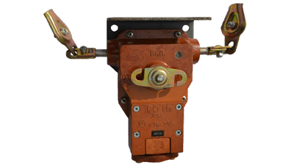
Кабель тросовий вимикач КТВ -2
При прокладанні ланцюгів керування в кабелі для екстреного припинення пуску та аварійної зупинки використовуються кабель - тросові вимикачі КТВ -2, розташовані по довжині конвеєра з боку проходу людей через 50-70м та з'єднання між собою та блоком керування за допомогою додаткового телефонного кабелю.
Жили телефонного кабелю замикають ланцюг живлення блоку управління. А трос служить як тяговий орган, за допомогою якого здійснюється вплив на вимикач.
На арочному кріпленні на відстані З м. один від одного встановлюють підвіски, що утримують кабель, трос або сталеву тягу.
Апаратуру встановлюють на відстані не менше 0,7 м від конвеєра так, щоб забезпечувався вільний доступ при монтажі та експлуатації. Після встановлення апарати заземлюють.

Slide 24
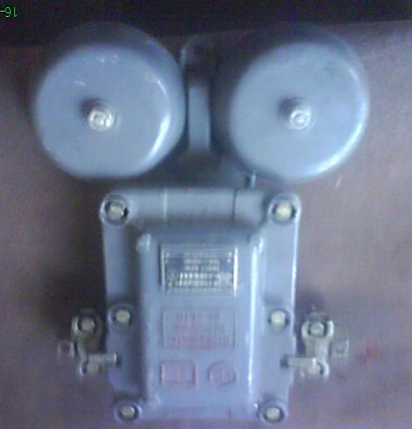
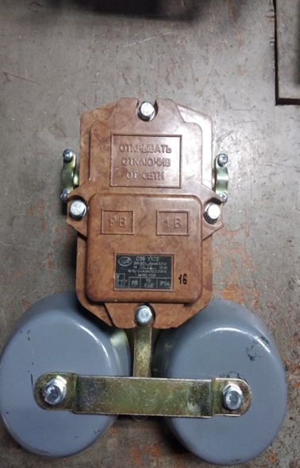
Сигналізатор звуковий вибухобезпечний
Призначений для подачі звукових сигналів в пристроях автоматизації конвеєрних ліній, стволової сигналізації, в схемах сигналізації на підземних навантажувальних і розвантажувальних пунктах.

Slide 25
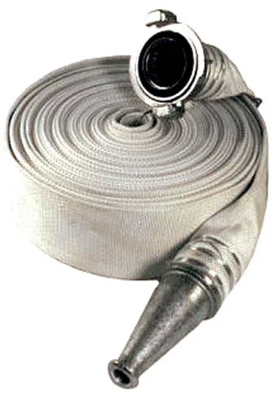
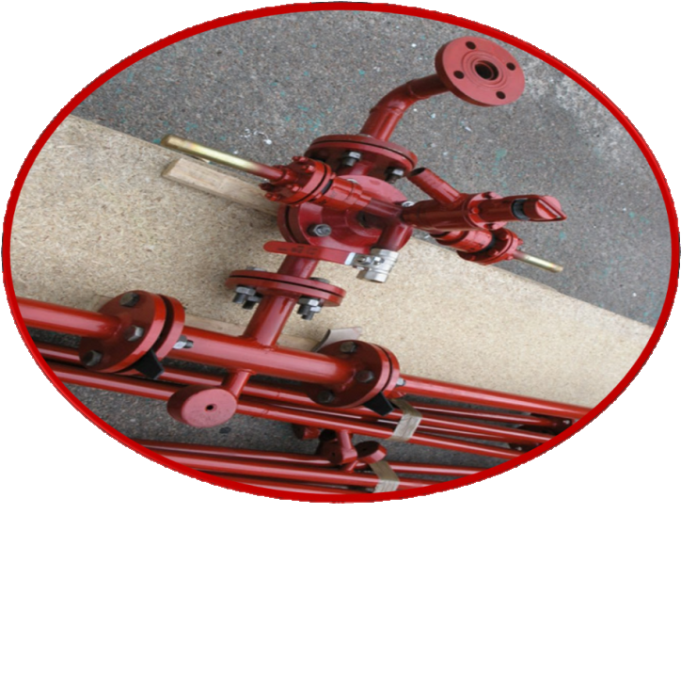
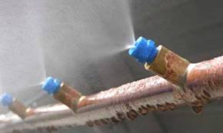
Пожежогасіння
Для протипожежного захисту конвеєра уздовж його ставу по всій довжині прокласти трубопровід подачі води.
На протипожежному трубопроводі, з інтервалом 50 м вздовж всього конвеєра, і додатково по обидві сторони від приводної голівки на відстані 10 м від неї встановлюються пожежні крани.
Біля всіх пожежних кранів встановлюються спеціальні ящики, в яких зберігається стовбур із сприском діаметром 19 мм і рукав діаметром 66 мм завдовжки 20 м, забезпечений з обох кінців сполучними голівками.

Slide 26
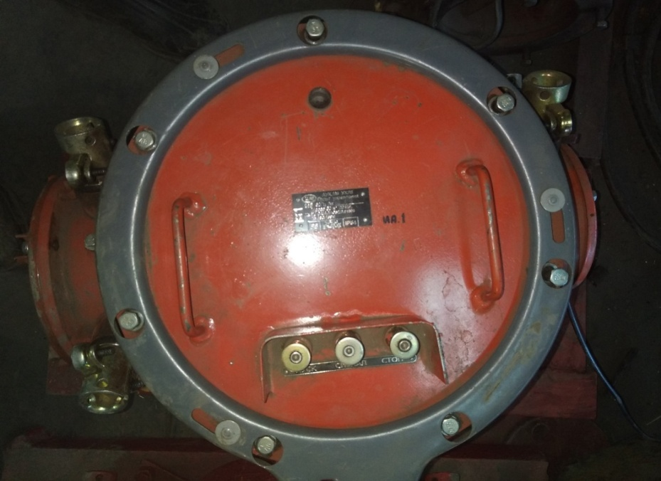
Пульт керування
Пульт управління складається з вибухобезпечної оболонки, в якій закріплена виймальна частина з розташованими на ній елементами електричної схеми. Оболонка закривається кришкою, на якій розташовані штоки трьох кнопок: ПУСК, СИГНАЛ, СТОП. Кришка має блокувальний пристрій, що допускає зняття її тільки при відключеному вимикачі. Оболонка має два відділення вводів - для під'єднання кабеля із зовнішнім діаметром від 16 до 25 мм.
У лівому відділенні вводів розташовано 15 прохідних затискачів, шість з яких (№ 12-17) - для іскронебезпечних кіл, а дев'ять (№11,18-25) - для іскробезпечних.
У правому відділенні вводів розташовано 16 прохідних затискачів для іскробезпечних кіл (№ 1-10, 26-31).
На кришці розташовано вікно для спостереження за станом світлодіода Н1 (світлодіод з червоним світінням).

Slide 27
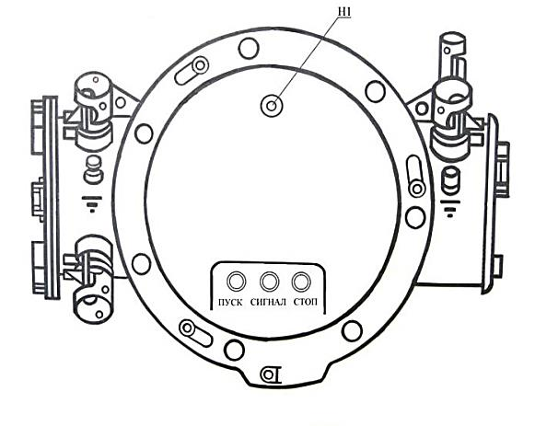
Червоний світлодіод сигналізує про спрацьовуванні реле РОЛ в пульті. Нормальний стан - не світиться.
Кнопка "ПУСК", Використовується для запуску конвеєрної лінії
Кнопка "СИГНАЛ". Використовується для подачі попереджувального сигналу по конвеєрній лінії
Кнопка «СТОП" використовується для зупинки конвеєрної лінії.

Slide 28
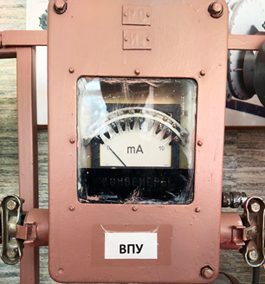
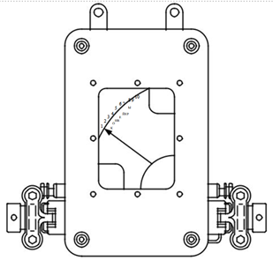
Виносний прилад-показчик ВПУ
ВПУ виконаний у вигляді окремого вузла, що з'єднується з ПУ кабелем. Це дозволяє встановлювати його у місці, зручному для обслуговуючого персоналу, наприклад, біля оператора, який керує одночасно механізмами вантажного пункту та конвеєрною лінією.
Прилад складається з металевого кожуха, в якому розташовані: прилад-покажчик кількості працюючих конвеєрів з лампами підсвічування і резисторами RI9 і R20, блок телефону БТ і клемники для підключення кабелю, що з'єднує ВПУ з ПУ і виносним кнопковим постом. Змінним резистором R19 здійснюється регулювання довжини шкали приладу ВПУ. Змінний резистор R20 служить для встановлення рівномірності шкали приладу ВПУ. Шкала приладу виконана у вигляді дуги, на якій закріплені ламелі з цифрами (1÷10), що дозволяє проводити налаштування шкали на кількість конвеєрів, встановлених в лінії.
Лицьова частина кожуха закрита кришкою, з оглядовим вікном, через яке ведуться спостереження за показаннями приладу і лампами підсвічування.
Прилад ВПУ має два вступні пристрої для підключення кабелю із зовнішнім діаметром від 16 до 25 мм, а також штепсельний роз'єм для під'єднання телефонної трубки.
Кріплення ВПУ в місці встановлення передбачено двома вушками, розташованими у верхній частині задньої стінки кожуха.
Для навішування телефонної трубки в нижній частині правої бічної стінки є гачок.

Slide 29
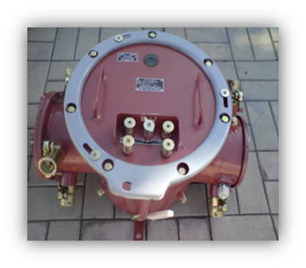
Блок керування
Блок управління апаратури складається з вибухобезпечної оболонки, в якій закріплена виїмна частина з розташованими на ній елементами електричної схеми. Ліве та праве відділення вводів мають по чотири ввідні пристрої.
На кришці оболонки розташовані п'ять натискних штоків для кнопок: ПЕРЕВІРКА, РЕМ-АВТ, РОЗМОВА, СИГНАЛ і СТОП. Важіль перемикача режимів роботи РЕМ-АВТ може бути зафіксований у положенні РЕМ, а положенні АВТ опломбована.
У верхній частині кришки розташоване оглядове вікно, яке призначене для спостереження за показаннями приладу налаштування реле швидкості РС (К13) та станом лампи HL3 та індикаторів Н2-H5, що вказують на справний або аварійний стан обладнання конвеєра. Короткочасне натискання на кнопку СТОП призводить до відключення конвеєра, керованого цим блоком БУ і всіх конвеєрів, що за ним.
При натисканні кнопки СИГНАЛ здійснюється
двостороння кодова звукова сигналізація по всій лінії.
При необхідності подачі кодового сигналу тільки по
довжині даного конвеєра, наприклад, при ремонті,
одночасно натискаються кнопки СИГНАЛ і РОЗМОВА.
Режим РЕМ здійснюється включення окремого
конвеєра в місцевому режимі роботи.

Slide 30
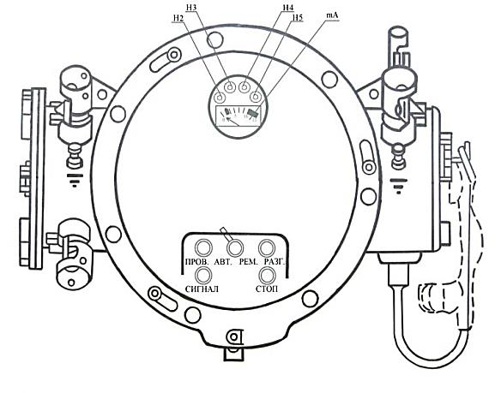
H2 - КТВ H4 - заштибовка
H3 - УПДС H5 - НОРМАЛЬНИЙ . СТАН БЛОКУ АУК 1 М
Кнопка "ПЕРЕВІРКА" використовується для перевірки працездатності блоку швидкості.
Кнопка "РЕМОНТ" - "АВТ0МАТИКА". Використовується для вибору режиму роботи конвеєра
Кнопка «СИГНАЛ»для подачі попереджувального сигналу по конвеєрній лінії,в режимі "РЕМОНТ" при одночасному натисканні кнопки "СИГНАЛ" і "Перевірка" виробляється запуск конвеєра.
Кнопка "РОЗМОВА« не використовується,
в шахті застосовується зв'язок по телефону
Кнопка "СТОП« використовується для зупинки конвеєра для розблокування після аварії.

Slide 31
Блок кінцевого реле БКР
Блок кінцевого реле БКР складається з пластмасового кожуха, в якому вмонтовано: кінцеве реле К8 ( "КР"), виготовлене з герконового контакту і
котушки, діоди V170-V174, резистори R201, R204, транзистор VT50 і конденсатор С80.
Вхідні кінці схеми БКР, що підключаються до ланцюгів управління комплексу, виведені за допомогою трьох ізольованих проводів, що закінчуються наконечниками. Маркування наконечників (4, 30, "з") відповідає номерам прохідних затискачів блоку управління, до яких вони повинні підключатися.
Установка БКР в правому відділенні вводів блоку управління виконана так, що монтаж його можливий тільки після зняття бокової кришки блоку управління.

Slide 32
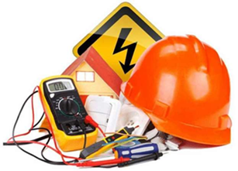
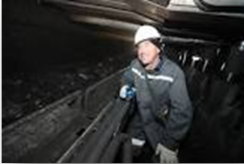
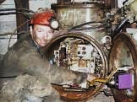
Шахтар
Машиніст підземних
установок
Електрослюсар
підземний

Slide 33

Людина серйозно робить що-небудь тільки тоді, коли вона робить для себе. Олександр Іванович Герцен
ФІЗКУЛЬТХВИЛИНКА
видео

Slide 34
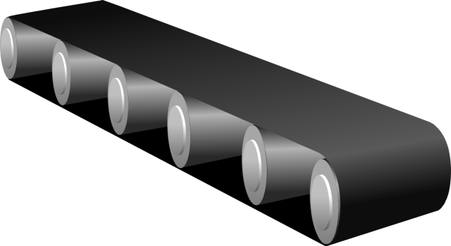



Тема уроку
«ПУСК КОНВЕЄРНОЇ ЛІНІЇ»
Коли неможливо вже працювати напруженіше, почни працювати розумніше.
Автор не відомий

Slide 35
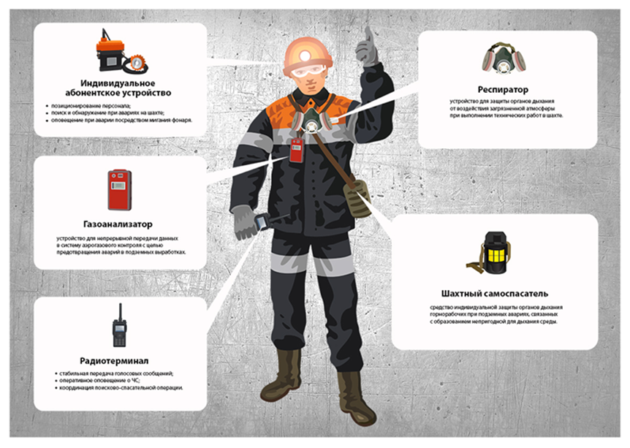
Техніка безпеки
Перед тим , як почати працювати , необхідно вислухати інструктаж з техніки безпеки.
відео

Slide 36
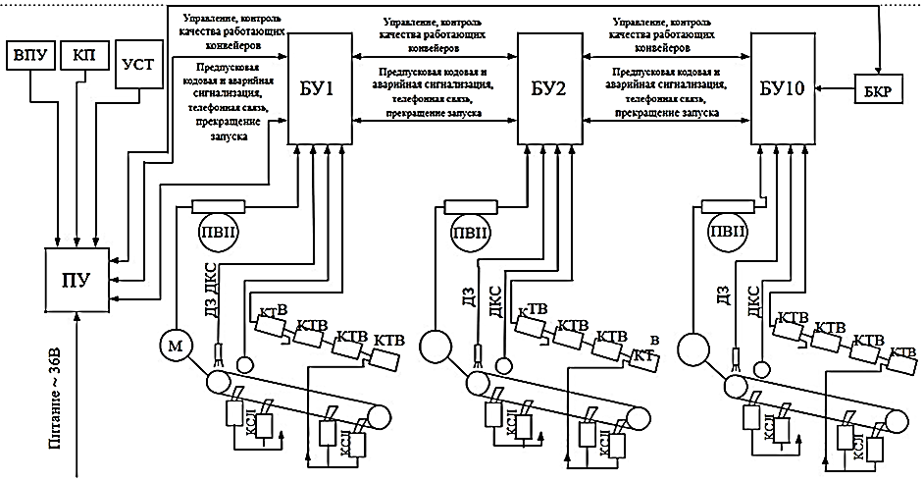
Структурна схема апаратури АУК -1М
Виконання заданих режимів роботи нерозгалуженої конвеєрної лінії забезпечується набором апаратів, що складаються з ПУ та БУ (за кількістю конвеєрів лінії). Пульт управління ПУ з виносним приладом-покажчиком ВПУ розташовується, як правило, у головній частині конвеєрної лінії. Блоки управління БУ встановлюють біля приводу кожного конвеєра. Живлення пульта і кожного блоку управління іскробезпечною напругою 36В здійснюється від пускачів або від блоків сигналізації.
До кожного БУ підключаються датчик швидкості УПДС (для стрічкового конвеєра), датчики контролю сходження стрічки КСЛ-2; вимикачі КТВ-2 для екстреного припинення пуску та аварійної зупинки конвеєра; датчики контролю заштибування; сигналізатор звуковий СЗ.1; блок кінцевого реле БКР (тільки до останнього блоку керування).

Slide 37
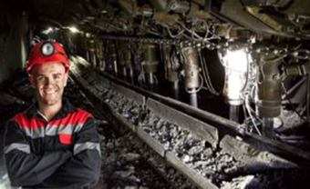












Машшиніст підземних установок виконує запуск конвеєрної лінії:
натискає тричі короткочасно кнопку «Сигнал» пульта керування апаратури АУК -1М: звуковий сигнал по всій лінії.
Короткочасно натискає кнопку ПУСК пульта керування:
1) по лінії подається попереджувальний звуковий сигнал;
2) не менше ніж через 6 секунд з пульта на перший блок управління надійде
пускова полярність;
3) з першого блоку управління надійде команда включення пускача першого
конвеєра, запуститься конвеєр та від сигналу датчика швидкості включиться
реле швидкості;
4) пускова полярність надійде на другий, потім третій і т.д. блоки керування;
5) при включенні реле швидкості в останньому блоці управління пускова
полярність надійде до блоку кінцевого реле БКР;
6) включиться БКР та по лінії сигналізації (2, "земля") на пульт управління
надійде команда припинення пуску;
7) у пульті сформується сигнал перемикання пускової полярності на робочу,
блок БКР відключиться;
8) всі конвеєри працюватимуть у режимі контролю заданих параметрів
(швидкості, пробуксовки, заштибування)
6-8 сек
БКР

Slide 38

ВИСНОВОК
Таким чином, за рахунок застосування копмлексу АУК-1М, йде досягнення не лише високого економічного ефекту, а й суттєве покращення умови праці робітників, підвищення безпеки, а найголовніше – підвищуються техніко – економічні показники підприємства загалом, що призводить до підвищення рівня життя працівників.

Slide 39





Рефлексия
Я пишаюсь своєю
роботою на уроці.
Я на уроці працював непогано.
На уроці мені було важко.

Slide 40

Підсумки уроку
Вірте в себе! Вірте в свої здібності!
Без скромної, але розумної впевненості
у своїх силах, ви не зможете бути успішними чи щасливими.
Норман Вінсент Піл

Slide 41

Домашнє завдання
Вивчити порядок запуску конвеєрної лінії за допомогою апаратури АУК -1М
Повторити принцип дії реле, реле часу, біполярного транзистора
Праця – найкращий шлях до того, щоб любити життя. Е.Ронан

Slide 42


ДЯКУЮ ЗА УВАГУ

